Slide 1

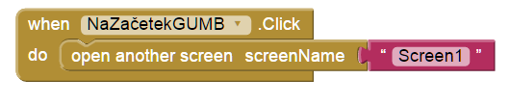
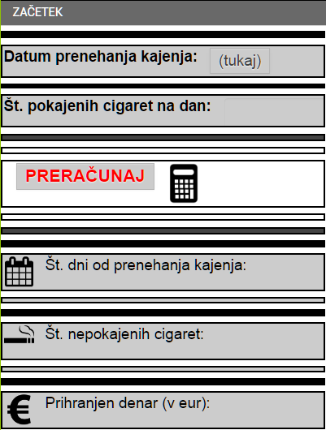
Gumb na
začetno stran
PRIPRAVI SE
Ko stisnemo gumb „Nazaj na začetek“, se nam pojavi začetna stran ekrana
V blok dodamo gumb ki ga poimenujemo NaZačetekGumb
POSKUSI S KODO
Ko je ta gumb kliknjen
Naredimo povezavo na želen ekran
V našem primeru je to Screen1
Kodo uporabimo, na poljubne gumbe in jo prilagodimo kot želimo
ZAČNI
APP INVENTOR

